Slide 1
信息安全概论
Chapter 1 Introduction
1

Slide 2
第1章 一个简单的通信游戏
1.1 一个通信游戏
  两个朋友Alice和Bob想在晚上一起外出，但是他们定不下来是去电影院还是歌剧院。尽管如此，他们达成了一个通过掷硬币来决定的协议，这和我们都很熟悉的掷硬币游戏一样。
  在通信规程的研究中，对上述的一个多方游戏可以给予一个更“科学的”名字：协议。一个协议是一个适当定义的，在多个参与方之间执行的规程。这里要注意多个实体参与的重要性；如果一个规程仅由一个实体执行，那么它只是一种程序，不能称之为协议。
<number>/41

Slide 3
第1章 一个简单的通信游戏
1.1 一个通信游戏
  现在我们假想这两个朋友尝试在电话上执行上述协议，Alice向Bob说：“你选一面，然后我抛硬币并告诉你是否赢了”。
  是否可行？
  为什么？
<number>/41

Slide 4
第1章 一个简单的通信游戏
1.1 一个通信游戏
  现在我们假想这两个朋友尝试在电话上执行上述协议，Alice向Bob说：“你选一面，然后我抛硬币并告诉你是否赢了”。
  如何做？
<number>/41

Slide 5
第1章 一个简单的通信游戏
1.1 一个通信游戏
  现在我们假想这两个朋友尝试在电话上执行上述协议，Alice向Bob说：“你选一面，然后我抛硬币并告诉你是否赢了”。
  我们引入一点密码技术，把它变成一个适合在电话上工作的形式。
  性质一：奇妙函数f
  1）对任意整数x，由x计算f(x)是容易的，而给出f(x)，要找
  出对应的原像x是不可能的，不管x是奇数还是偶数。
  2）不可能找出一对整数(x, y)，满足x≠y且f(x)=f(y)。
<number>/41

Slide 6
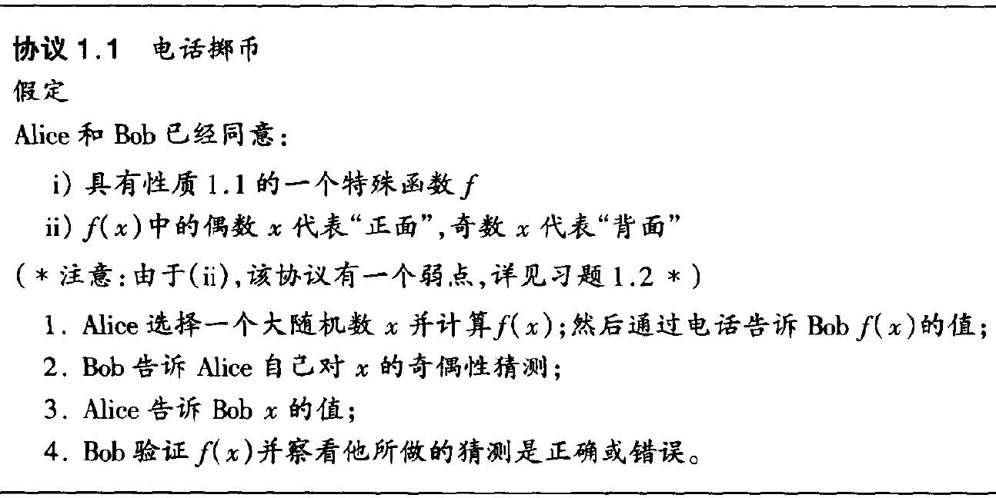
第1章 一个简单的通信游戏
1.1 一个通信游戏
  现在我们假想这两个朋友尝试在电话上执行上述协议，Alice向Bob说：“你选一面，然后我抛硬币并告诉你是否赢了”。
<number>/41

Slide 7
第1章 一个简单的通信游戏
1.2 描述密码系统和协议的准则
  一个基本问题：
  什么是好的密码系统和协议？
<number>/41

Slide 8
第1章 一个简单的通信游戏
1.2 描述密码系统和协议的准则
  1. 保护的程度与应用需求相符合
  对很多公平掷币的更重要的应用场合，实用杂凑函数不一
  定就是好的，必须用更加严格的密码技术。另一方面，对
  决定娱乐场点来说，使用重量级密码技术显然是不必要的。
  对有些应用来说，太强的保护甚至会妨碍想要的安全服务
  的正常性能。
<number>/41

Slide 9
第1章 一个简单的通信游戏
1.2 描述密码系统和协议的准则
  2. 对安全性的信心要依据所建立的“种系”
  我们如何才能相信一个密码算法或协议是安全的呢？能否
  因为还没有人攻破它就说它是安全的呢？
  一般来说，对一个未被攻破的算法，我们只能说还不知道
  如何攻破它。因为在密码学中，一个被攻破的算法有时意
  味着能够定量地度量；如果一个未被攻破的算法没有这种
  度量，那我们就甚至无法断言一个未被攻破的算法是否比
  一个已被攻破的算法更安全。
<number>/41

Slide 10
第1章 一个简单的通信游戏
1.2 描述密码系统和协议的准则
  3. 实际效率
  一个密码协议不仅是一个算法，也是一个通信过程，该过
  程包括不同协议参与者在一组约定规则下通过计算机网络
  进行的消息传递。因此，在效率度量方面协议就多了一个
  量纲：通信交互的次数，通常称为通信轮数。
<number>/41

Slide 11
第1章 一个简单的通信游戏
1.2 描述密码系统和协议的准则
  4. 采用实际的和可用的原型和服务
  适用于某种应用的安全性级对于另外一种应用未必就足够好。
  5. 开放性
<number>/41

Slide 12
第1章 一个简单的通信游戏
1.2 描述密码系统和协议的准则
  6. 明确性
  1. 明确所需要的所有假定；
  2. 要明确所提供的确切的安全服务；
  机密性；认证；不可否认；知识证明
  3. 要明确数学方面的一些特殊情况。
<number>/41

